Slide 1
Software-Testing
- EIne einführung -

Slide 2
Einordnung von Tests
Test
Testtyp
Testtyp
…
Testlevel
Testlevel
…
Testlevel
…
…

Slide 3
Testtypen
Functional Tests
Nonfunctional Tests
White-Box Tests
Change-Related Tests (Regression)
Jeder der Testtypen kann auf allen vier Testlevels durchgeführt werden!
Für Beispiele bitte unter https://www.programsbuzz.com/article/test-types-and-test-levels in die Testtypen einlesen!

Slide 4
Testlevels
 | Unit Tests | Integration Tests | System Tests | Acceptance Tests
Testobjekt | Individuelle Komponente (z.B. Funktion oder Klasse) | Schnittstellen/Interaktion zwischen den Komponenten | Gesamte System | Auszuliefernde Software
Testfokus | Komponenten | Schnittstellen | Funktionale und nicht funktionale Anforderungen | Funktionalität aus Sicht den End-Users
Fehler bei | Fehler in Komponente | Fehler bei Komponentenschnittstelle | Funktionale oder nichtfunktionale Anforderungen nicht eingehalten | Funktionalität aus Sicht des End-Users nicht gegeben
Durchzuführen von | Entwickler | Entwickler & Tester | Entwickler & Tester | Auftraggeber & End-User

Slide 5
Testtechnik
Use-Case Testing:
Testtechnik zur Identifizierung von Testfällen
Meist für Testfälle auf den Levels System Test und Acceptance Tests
Für jede Ablaufvariante im Use-Case ein Testfall (jede Möglichkeit sollte abgedeckt werden!)
Vorgehen bei der Erstellung:
Analyse des Use-Cases und der unterschiedlichen Ablaufvarianten
Festlegung der Testfälle: Ist Testfall für jede der Varianten nötig/sinnvoll? Werden mehr oder weniger Testfälle gebraucht?
Festlegung und Herausarbeiten der Testdaten für jeden Testfall
Informationen und Bespiel unter: https://artoftesting.com/use-case-testing

Slide 6
Teststrategie
Legt fest: Welche Teile des Systems mit welcher Intensität unter Anwendung welcher Testtechniken unter Nutzung welcher Test-Infrastruktur und in welcher Reihenfolge (siehe Testlevels) zu testen sind.
Beispiele:
top-down: Haupt- vor Detailfunktionen testen, untergeordnete Routinen werden beim Test zunächst ignoriert oder simuliert
bottom-up: Detailfunktionen zuerst testen, übergeordnete Funktionen oder Aufrufe werden mittels „Testdriver“ simuliert
hardest first: Situationsbedingt das Wichtigste zuerst
big-bang: Alles auf einmal

Slide 7
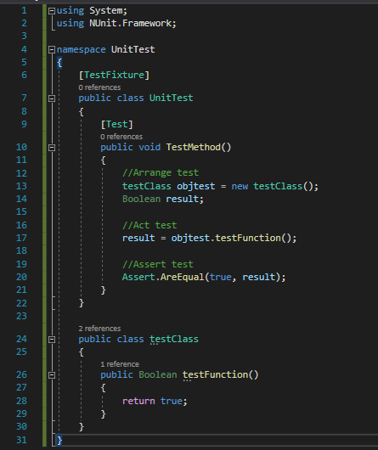
Framework: NUnit
AAA-Prinzip
Arrange: Vorbereitung für Testausführung (hier z.B. Objekterzeugung)
Act: Ausführung der zu testenden Funktion/Komponente
Assert: Überprüfung des Testergebnisses

